Slide 1
Coroutines in C++
Что это такое и с чем их едят?

Slide 2
План
// TODO : write plan

Slide 3
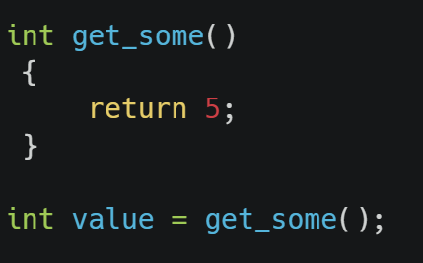
Обсудим интерфейс обычной функции!
-Вернуть результат
-Вызвать
Но можно ли из этого скрафтить что-либо еще?

Slide 4

Обсудим интерфейс корутины!
co_return
-Вызвать
-Вернуть результат
-Приостановить
-Возобновить
(похоже ,что обыкновенная функция – частный случай корутины!)
co_await
co_yield
Но возникает вопрос : что такое «корутина»
и как ей пользоваться?

Slide 5
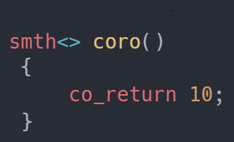
Корутины в с++20 (stackless)
(немного теории)
Корутина(сопрограмма) – функция , которую можно прервать , чтобы возобновить позже. Корутины приостанавливают выполнение, возвращая управление вызывающей стороне,
а данные, необходимые для возобновления выполнения,
хранятся отдельно от стека(в coroutine-frame)(о нем немного позже).
Чтобы наделить обычную функцию свойствами корутины, необходимо добавить немного магии!
А именно 1 из 3-х ключевых слов : co_await, co_return или co_yield.
Но стоит обратить внимание на следующие вещи :
1)Корутины не могут использовать variadic arguments
2)Запрещены всем привычные операторы возврата
3)Так же не допускается использование auto && concept
4)Корутинами быть не могут : constexpr func,ctors,dtors и main

Slide 6
Небольшой экскурс по ко-операторам!
Два из 3х операторов не слишком интересны и просты( co_yield & co_return).Но вишенку на торте(co_await) мы рассмотрим немного позже.
co_yield <expr> ➔ co_await promise.yield_value(<expr>)
co_return ➔ promise.return_void()
co_return <expr> ➔ promise.return_value( <expr> )
Но гораздо интереснее третий из них!
co_await <expr> приостанавливает выполнение корутины и отдает управление
сaller’у. При этом <expr> позволяет управлять процессом.

Slide 7

Самое время написать нашу первую корутину!
first_coro

Slide 8
На самом деле все не так уж и просто!
Предлагаю взглянуть под капот!

Slide 9
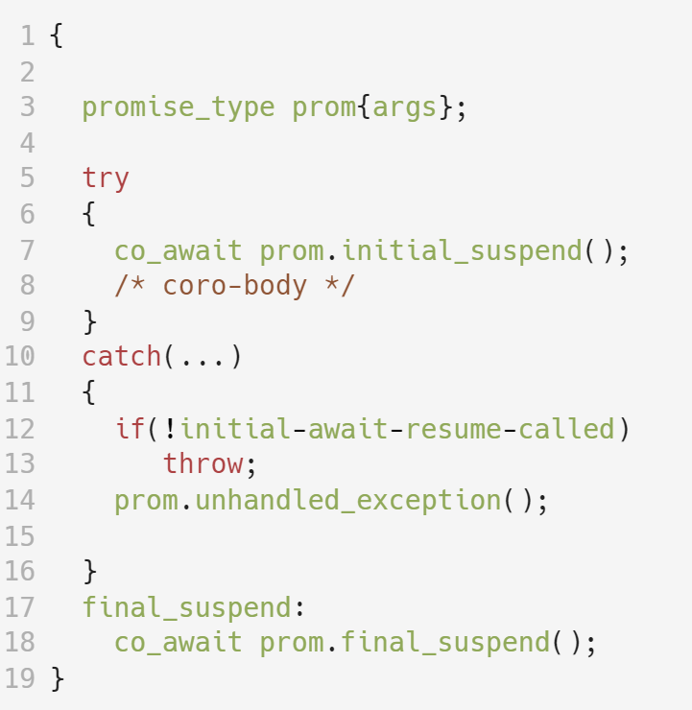
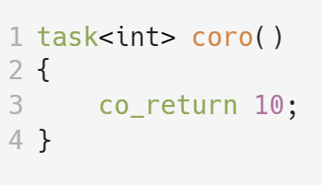
Lvl 1
Теперь понятный и
привычный код!

Slide 10
Прежде чем копнуть еще глубже , предлагаю разобрать предназначение каждого метода в структуре promise_type.
<awaitable_type> initial_suspend() – прерывание корутины в самом начале(до исполнения тела).
<awaitable_type> final_suspend() – прерывание корутины в самом конце(перед самым завершением).
auto get_return_object() – возвращает coroutine_handle для управления.
<awaitable_type> yield_value() – возвращает значение и прерывает исполнение корутины.
void return_void(), void return_value(value) – возвращают значение перед завершением корутины.
void unhandled_exception() – и так все понятно

Slide 11
Предисловие to lvl2!
-Как было сказано ранее,корутина состоит из следующих компонентов : (внести пояснение каждой составляющей)
promise_type
coroutine frame
тела
Предлагаю надеть волшебные очки магистра С++ и посмотреть еще раз на нашу корутину !

Slide 12
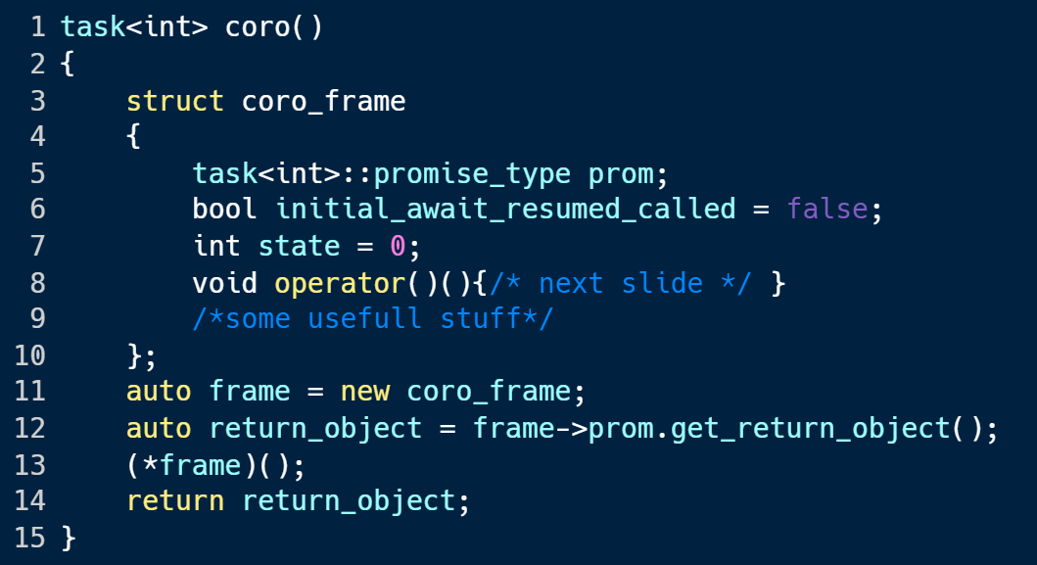

Slide 13
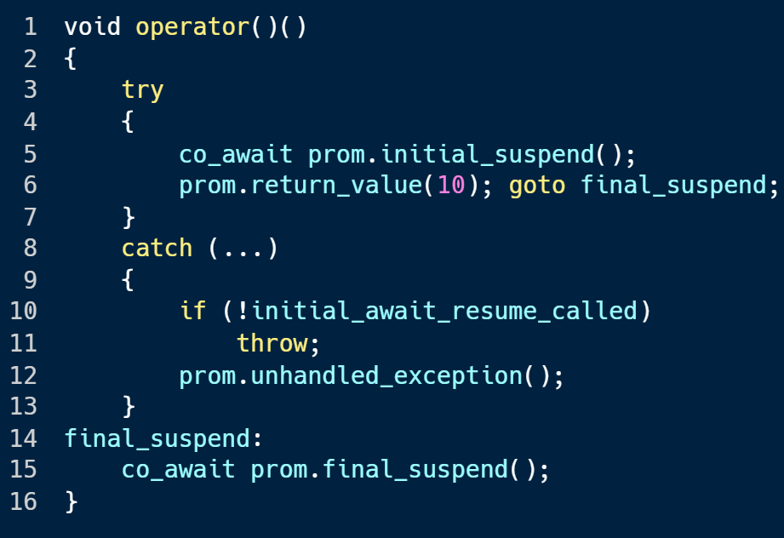

Slide 14

DONE!
Итак, мы теперь имеем некое представление о том , как работают корутины.Резюмируем последователь действий компилятора!

Slide 15
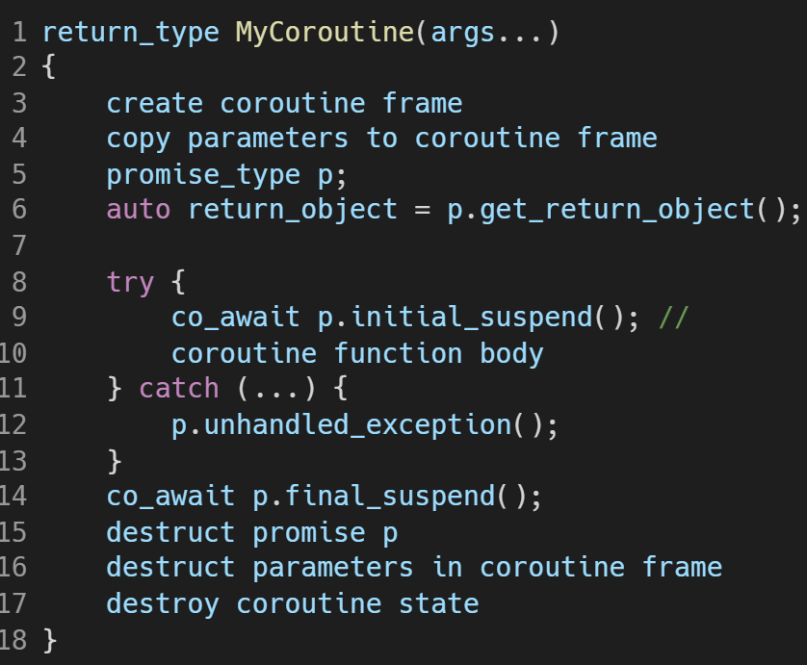

Slide 16

Итак , время попрактиковаться!
Все это время мы копались в устройстве корутин и до сих пор не ясно их предназначение.
И назревает вопрос : «Что мы можем скрафтить на данном уровне с помощью корутин?».
ОТВЕТ :
generator

Slide 17
Ну а теперь самый сок моего доклада!
Оператор co_await!
Данный оператор является унарным и имеет вид: co_await <expr> (как было сказано ранее).Его функцией является приостановка корутины и передача управления вызывающей стороне(и не только ☺). Но есть одно «но»! <expr> обязано реализовывать интерфейс awaitable типа(об этом немного позже). Стандарт С++20 предоставляет 2 готовых <expr> ,удовлетворяющих интерфейсу awaitable типа.
std::suspend_always
std::suspend_never

Slide 18
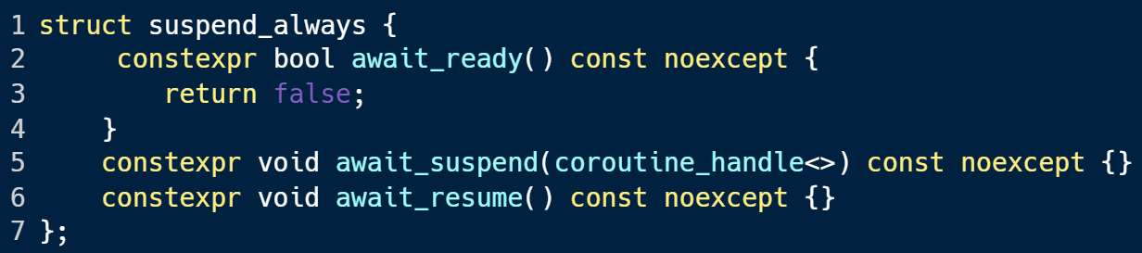
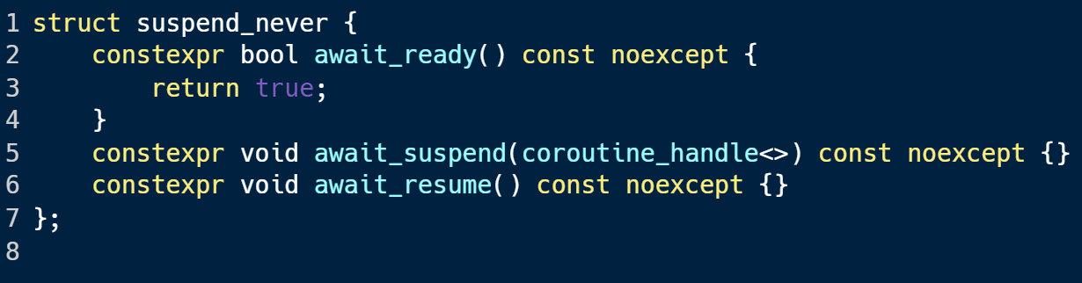
Посмотрим подробнее на эти 2 стандартных примитива!

Slide 19
Awaitable интерфейс
Смотря на предыдущий слайд , можно понять, что для применения co_await оператора тип правостороннего выражения должен содержать минимум 3 специальных member-функции :
- bool await_ready()
- auto await_suspend(coro_handle)
- auto await_resume()
Именно это и является минимумом , для корректной работы co_await оператора.
Ну а теперь можно и посмотреть на работу co_await на практике!
simple_co_await.cpp

Slide 20

Поговорим о каждом волшебном методе!
bool await_ready() – проверяет готовность результата правостороннего выражения.(далее поймем его предназначение)
auto await_suspend(…) – вызывается в момент прерывания корутины
auto await_resume() – возвращает результат <expr>(подробнее о нем позже)

Slide 21
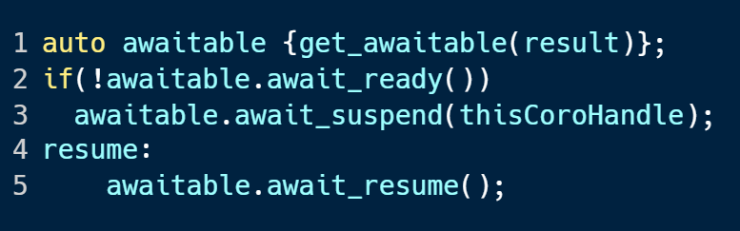
co_await result;
Компилятор преобразует данное выражение в что-то на подобии этого :

Slide 22
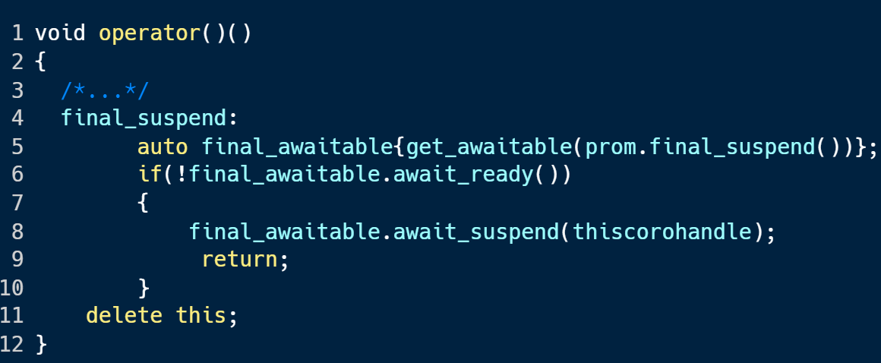
co_await prom.final_suspend();

Slide 23
Самое время написать свой awaitable тип!
sleep_await.cpp

Slide 24

Но есть одна небольшая проблемка.
Нам теперь всегда придется таскать этот awaiter с собой в открытом и общедоступном виде…
Есть 2 пути решения этой проблемы :
Перегрузка оператора co_await
Реализация метода await_transform в нашем promise_type
Lets do it!
(решим проблему двумя способами)
await_op_transform

Slide 25

Рассмотрим следующий пример, не отходя далеко от темы!
Идея : что ,если совместить свойства корутины и обычной функции?
Конечно возможно!!
cancellable

Slide 26
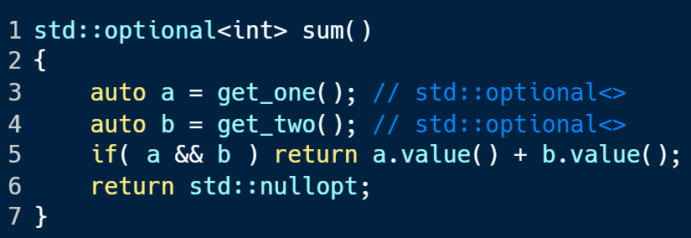
Очередным интересным примером является монада maybe,
реализованная с помощью корутин
Весьма простой и понятный код, но мы же не слабаки!
Перепишем его!
maybe

Slide 27
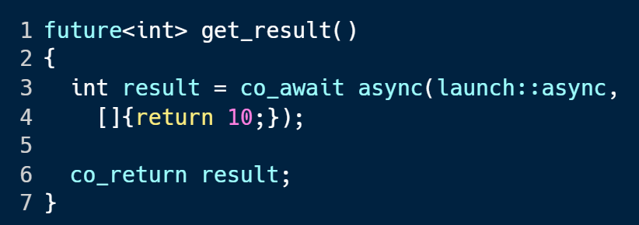
Но по-настоящему корутины полезны в связке с асинхронным кодом!
Ведь они позволяют делать асинхронный код синхронным(визуально)!
Для этого нужно сделать:
1) Future типом, совместимым с корутинами
2)Future awaitable типом

Slide 28
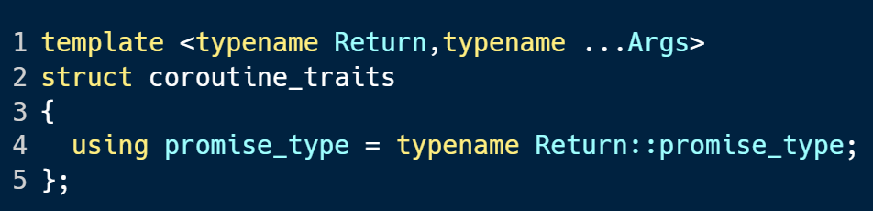
Для подобных вещей стандарт предоставляет механизм : std::coroutine_traits
adopt_future

Slide 29

Итак , мы научились адоптировать нашу корутину для std::future!
Предлагаю посмотреть на проблему комбинирования результатов асинхронных вычислений :
auto f1 = std::async(get_result);
auto result = f1.get(); // waiting…
auto f2 = std::async( process_result,result );
result = f2.get();
- В стандарт пытались пропихнуть future.then(callback), но не пошло
auto f = std::async( get_result ).then([](auto param ){ return process_result(param);}
auto result = f.get();
- Но при большом количестве .then() код раздувается и становится сложным

Slide 30
Время квиза и решение поставленной задачи!
Будет сложновато ☺
combine_comp

Slide 31
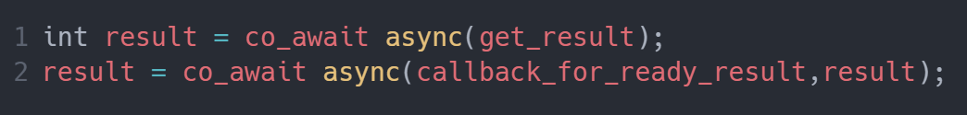
Стоит подметить одну очень интересную деталь!
Весь код, который идет после 1го co_await является callback’ом,
который начнет исполнение только тогда,
когда будет вычислен result! Далее раскроется истинный потенциал
данной особенности корутин !

Slide 32
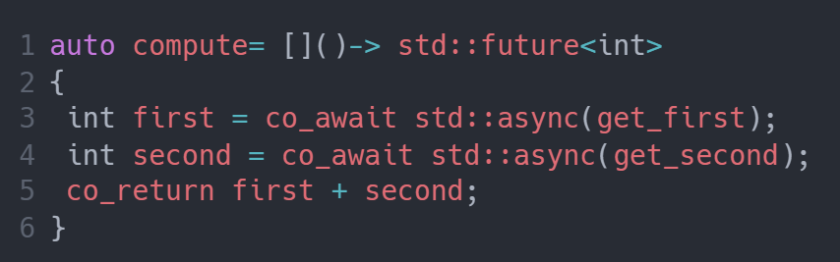
Но стоит быть аккуратнее !
Вам принесли данный код на ревью. Что скажете?
Как переписать?

Slide 33
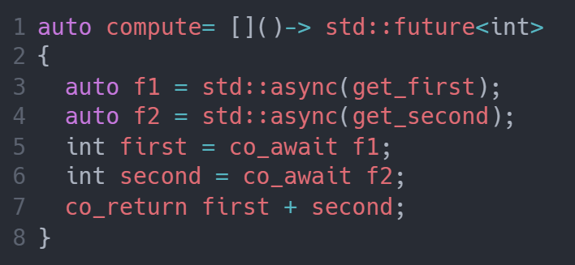
Но стоит быть аккуратнее !
Ускорение вдвое!!

Slide 34
Посмотрим на пример
parallel_async

Slide 35
Приправим доклад напоследок щепоткой asio !
simple_tcp

Slide 36
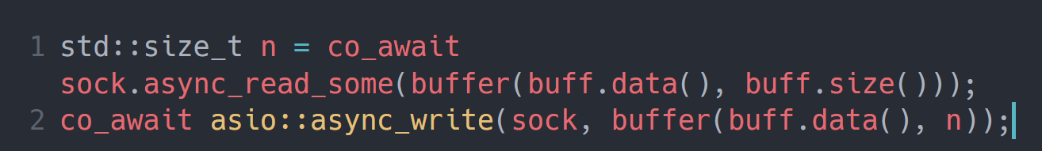

Благодаря корутинам код становится понятным(но не в случае asio ☺) и лаконичным.
Логика собирается в одном месте и это легко масштабировать!
Операция записи является callback’ом для операции чтения!
Вся логика собрана в одном месте и
не размазана по тысячам коллбекам!

Slide 37
That’s All!
Немного полезной информации :
Если появится желание разобраться с корутинами или же использовать готовые awaitable/ resumable типы, то могу посоветовать отличную библиотеку :
https://github.com/lewissbaker/cppcoro

